Slide 1
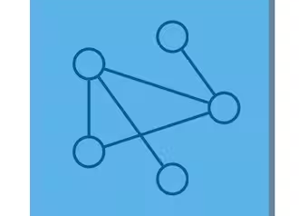

GRAPH ALGORITHM Group 7

Slide 2


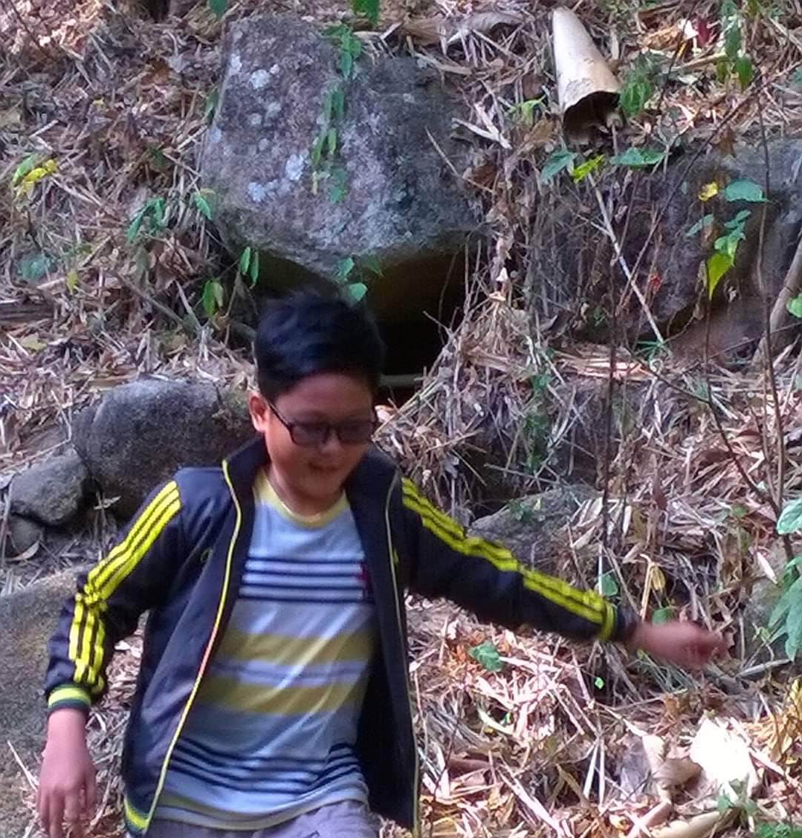
Team Presentation
Trương Văn Khải 21520274
Ăn phở
Hoàng Minh Hiếu 21520232
Cho đời
Ngô Phúc Danh 21521924
Niềm nở

Slide 3
MỤC LỤC
Giới thiệu và khái niệm đồ thị
Duyệt đồ thị
Cây khung nhỏ nhất
Tìm đường đi nhỏ nhất
Ứng dụng

Slide 4
Giới thiệu đồ thị
1
Đồ thị?

Slide 5
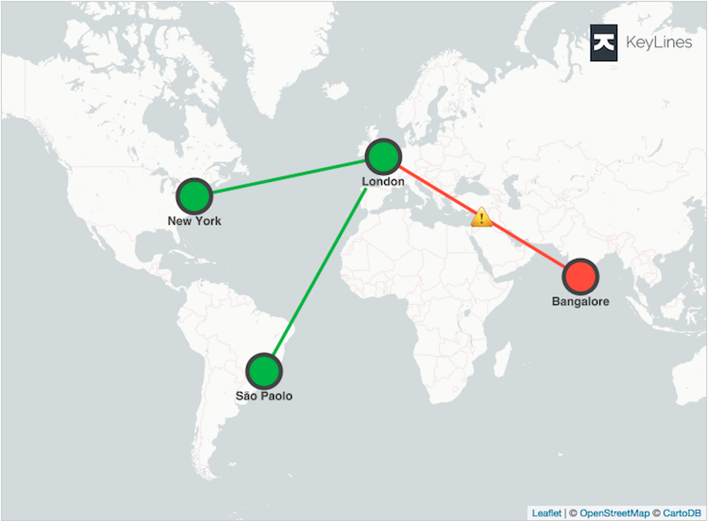
Bản đồ

Slide 6

Mạng xã hội
(Phát hiện cộng đồng, phát hiện sở thích, …)

Slide 7
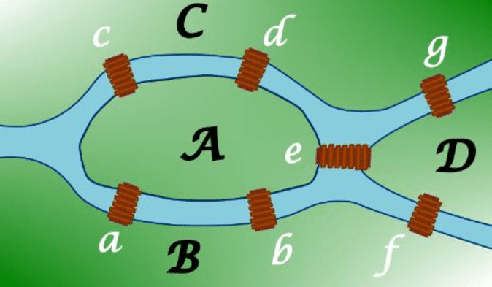
Bài toán 7 câu cầu Euler
Tìm tuyến đường mà đi qua mỗi cây cầu chỉ đúng một lần, để người đó đi về được vị trí ban đầu?

Slide 8
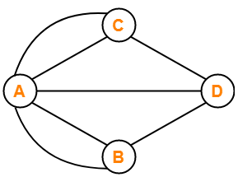

Nhưng lại không có lời giải
Vì đồ thị có 4 đỉnh bậc lẻ

Slide 9
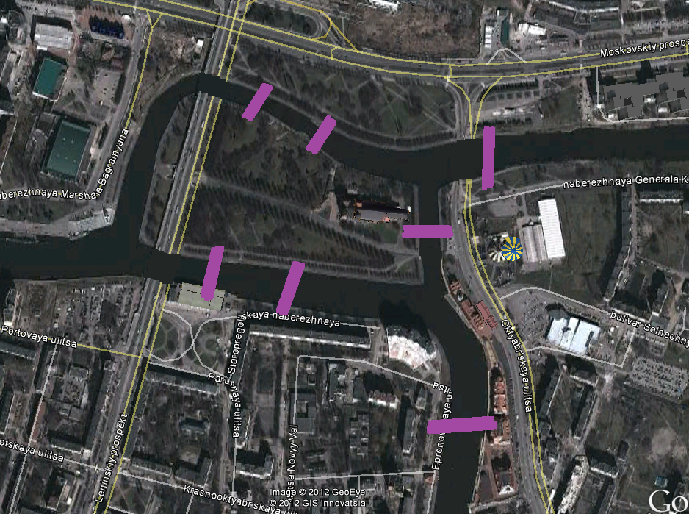
königsberg bridge

Slide 10
Đây là bài toán tiêu biểu để hình thành nên lý thuyết đồ thị

Slide 11
Khái niệm
Đỉnh (nút) đại diện cho:
Con người, vật thể, phương tiện, địa điểm,…
Điểm
Cạnh đại diện cho:
Khoảng cách giữa các địa điểm, thành phố,…
Các mối quan hệ giữa 2 con người, giữa 2 từ,…

Slide 12
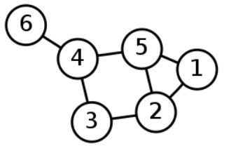
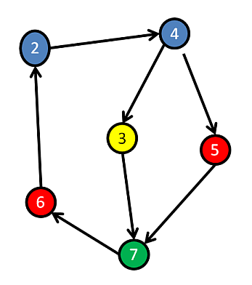
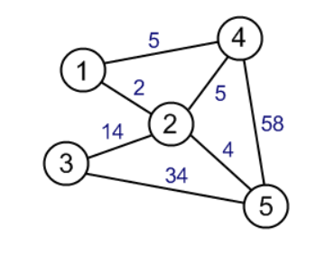
Các dạng đồ thị
Đồ thị vô hướng
Đồ thị có hướng
Đồ thị trọng số

Slide 13
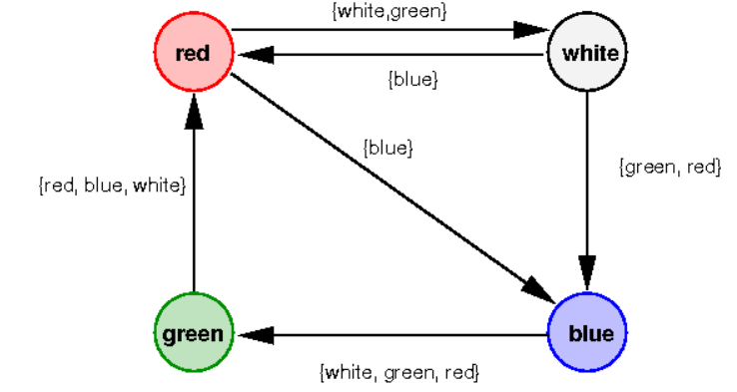
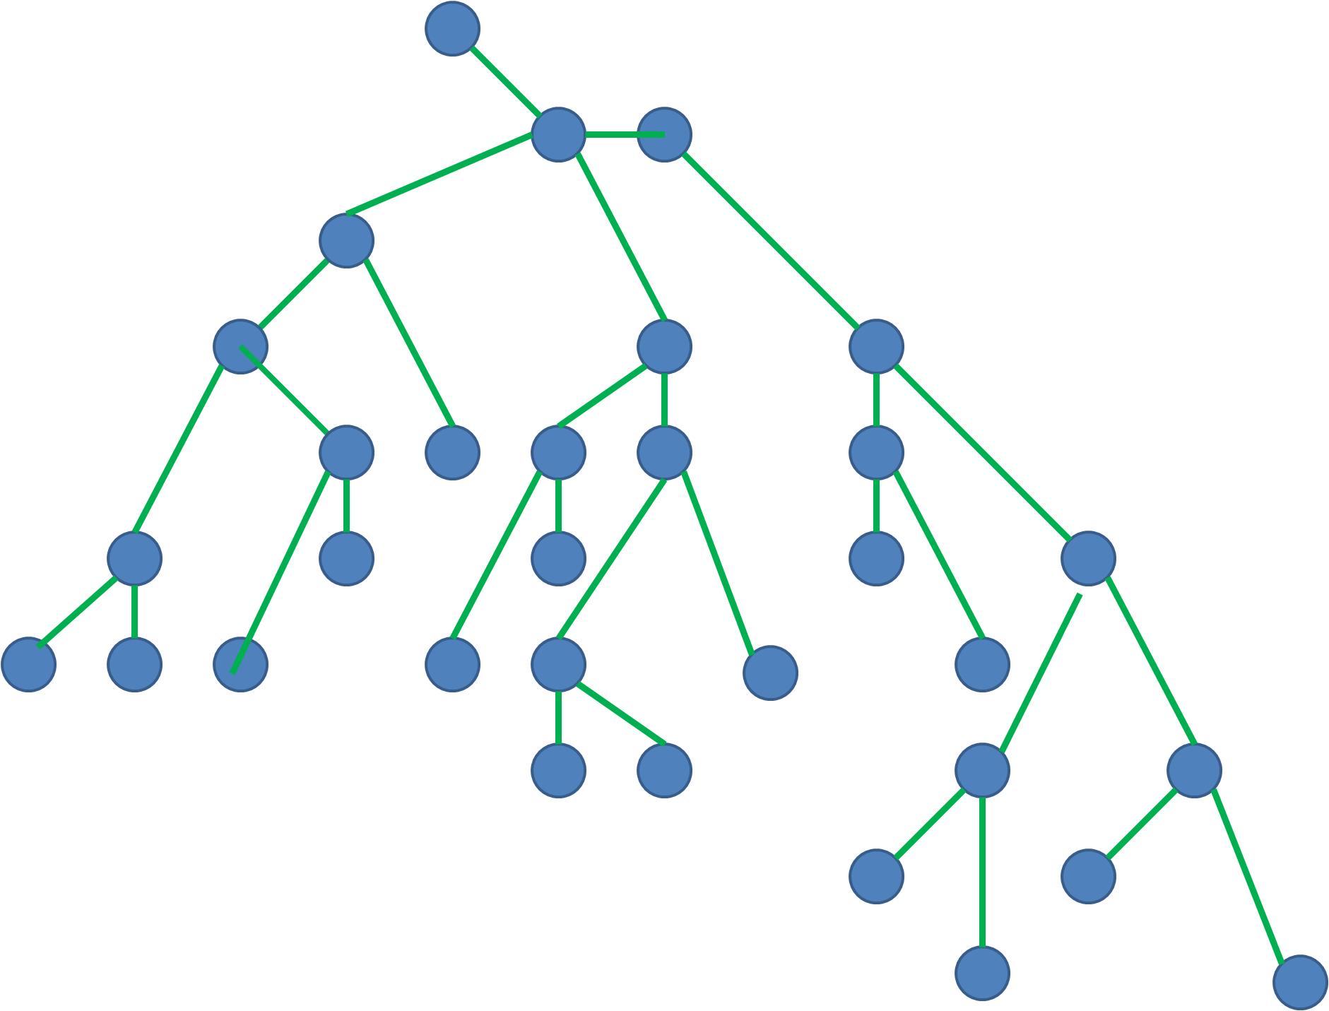
Một số dạng đồ thị khác
Cây (Tree)
Đồ thị với cạnh có nhãn

Slide 14
Biểu diễn đồ thị
Adjacency Matrix
Adjacency
List
Edge List

Slide 15
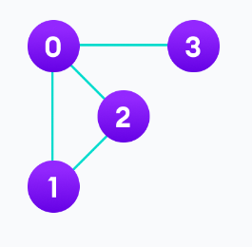
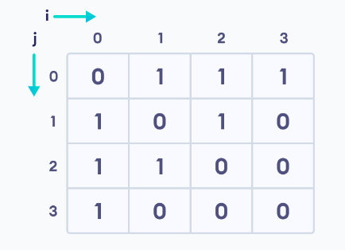
Adjacency Matrix
Ý tưởng: với mỗi phần tử m[i][j] sẽ đại diện cho tổn phí đi từ điểm I đến điểm J

Slide 16
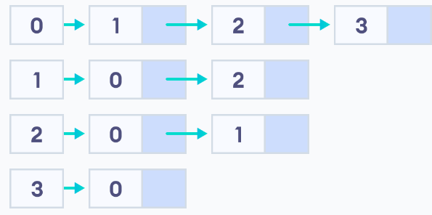
Adjacency List
Ý tưởng: Với mỗi đỉnh, ta lưu 1 danh sách các đỉnh kề với đỉnh đó

Slide 17
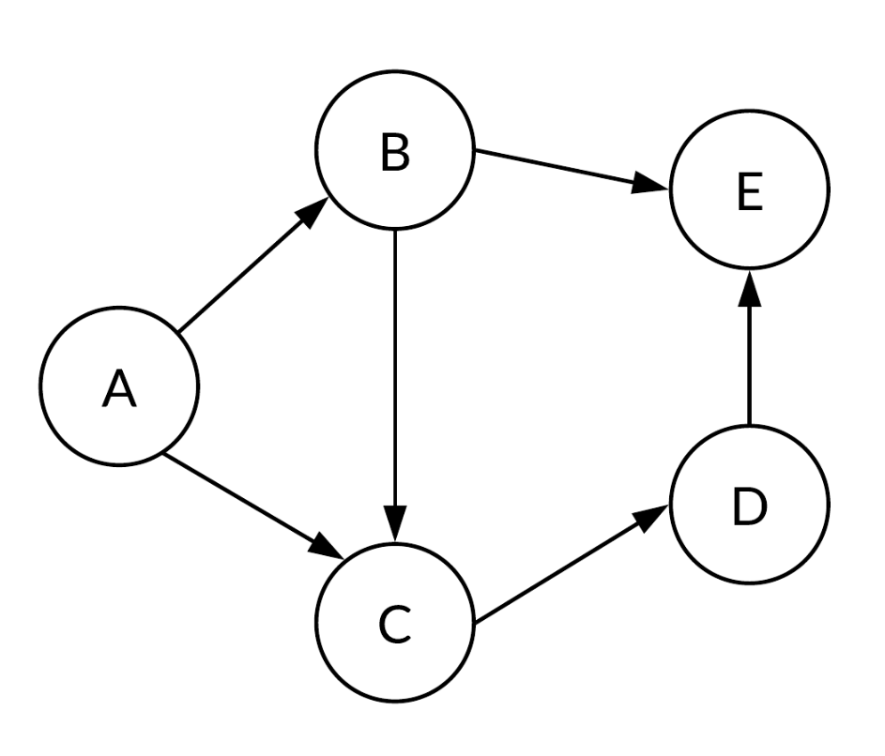
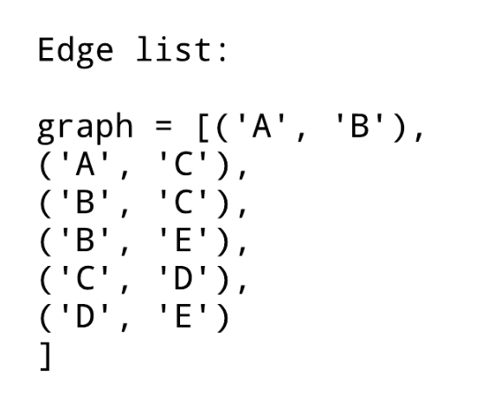
Edge List
Ý tưởng: Đồ thị có thể được biểu diễn dưới dạng danh sách các cạnh

Slide 18
Ưu và nhược điểm
 | Adjacent Matrix | Adjacency List | Edge List
Ưu điểm | Để kiểm tra hai đỉnh u, v có kề nhau không, ta chỉ cần kiểm tra trong độ phức tạp O(1) Tiết kiệm không gian bô nhớ nếu biễu diễn 1 đồ thị dày | Với đồ thị thưa, sử dụng ô nhớ hiệu quả để lưu đồ thị Duyệt tất cả các cạnh khá là hiệu quả | Với đồ thị thưa, ta chỉ cần mất m (số lượng cạnh) ô nhớ để lưu đồ thị Duyệt tất cả các cạnh khá là hiệu quả Cấu trúc đơn giản
Nhược điểm | Tốn O(v²) thời gian để duyệt tất cả các cạnh Yêu cầu O(v²) bộ nhớ | Kém hiệu quả đối với các đồ thị dày Tốn O(E) thời gian để tìm kiếm cạnh | Kém hiệu quả đối với các đồ thị dày Tốn O(E) thời gian để tìm kiếm cạnh

Slide 19
DUYỆT ĐỒ THỊ (Graph Traversal)
2

Slide 20
Depth-First Traversal
Ý tưởng:
Bắt đầu từ 1 đỉnh tùy ý (trong trường hợp đồ thị) hoặc đỉnh gốc (trong trường hợp cây) và duyệt một nhánh xa nhất có thể trước khi quay lui về đỉnh trước đó
Lưu ý
Nếu gặp đường đi khác thì đi cho đến không đi được nữa
Nếu không tìm ra đường đi nào khác thì ngừng tìm kiếm

Slide 21
Depth-First Traversal
B1. Chọn đỉnh bắt đầu là s
B2. Thêm đỉnh bắt đầu vào waiting
B3. Khi còn đỉnh chưa duyệt
3.1 Frontier = waiting.pop()
3.2 Visited[Frontier] = TRUE
3.3 For V in G[Frontier]:
3.4 Waiting.push(v)

Slide 22
1
3
4
0
5
8
2
6
7
0
2
1
5
3
4
8
6
7

Slide 23
Ứng dụng
Detecting cycle – Tìm kiếm chu trình
Path finding – Tìm kiếm đường đi
Finding strongly connected components – Tìm kiếm thành phần liên kết

Slide 24
Breadth-First Traversal
Ý tưởng:
Tương tự như Depth First Search nhưng thay vì duyệt đến nhánh xa nhất thì chúng ta duyệt tất cả các đỉnh mà 1 đỉnh gốc chỉ đến.
Lưu ý
Xuất phát từ một đỉnh đi tới tất cả các đỉnh kề
Tiếp tục đem đỉnh khác (từ tập đã được lưu) ra xét và đi cho đến khi không còn đỉnh nào có thể đi
⇒vét cạn không gian bài toán và tìm được lời giải (nếu có)

Slide 25
Breadth-First Traversal
B1. Chọn đỉnh bắt đầu là s
B2. Thêm đỉnh bắt đầu vào waiting
B3. Khi còn đỉnh chưa duyệt
3.1 Frontier = waiting.dequeue()
3.2 Visited[Frontier] = TRUE
3.3 For V in G[Frontier]:
3.4 Waiting. enqueue(v)

Slide 26
1
3
4
0
5
8
2
6
7
0
1
2
3
5
4
6
8
7

Slide 27
Bài toán ví dụ
Giả sử chúng ta có một đồ thị đơn giản biểu diễn các thành phố và các con đường nối giữa chúng. Chúng ta muốn tìm đường đi ngắn nhất từ một thành phố xuất phát đến một thành phố đích.
Ví dụ, chúng ta có các thành phố sau: A, B, C, D, E. Các con đường nối giữa các thành phố như sau:
- A kết nối với B và C.
- B kết nối với D.
- C kết nối với E.
- D không có kết nối với thành phố nào khác.
- E không có kết nối với thành phố nào khác.
Chúng ta muốn tìm đường đi từ thành phố A đến thành phố E.
B
A
D
C
E

Slide 28
Hướng giải
Chúng ta muốn tìm đường đi từ thành phố A đến thành phố E. Sử dụng BFS, chúng ta có thể tìm đường đi ngắn nhất như sau:
1. Đưa thành phố A vào hàng đợi (queue) và đánh dấu A là đã thăm.
2. Lặp cho đến khi hàng đợi trống:
- Lấy thành phố đầu tiên từ hàng đợi (gọi là thành phố hiện tại).
- Nếu thành phố hiện tại là thành phố đích (E), kết thúc và trả về đường đi.
- Lặp qua tất cả các thành phố kề với thành phố hiện tại chưa được thăm:
- Đánh dấu thành phố kề là đã thăm.
- Đưa thành phố kề vào hàng đợi.
- Lưu lại đường đi từ thành phố xuất phát đến thành phố kề.
Trong ví dụ này, đường đi ngắn nhất từ thành phố A đến thành phố E là A -> C -> E. Quá trình BFS sẽ thăm các thành phố theo thứ tự: A, B, C, D, E.

Slide 29
Ứng dụng
Đường đi ngắn nhất và cây khung nhỏ nhất trong đồ thị không có trọng số(Shortest Path and Minimum Spanning Tree for unweighted graph )
Mạng ngang hàng (Peer to peer network). Ex: Bit Torent
Finding all nodes within one connected component

Slide 30
So Sánh
Breadth-First Traversal | Depth-First Traversal
Sử dụng queue | Sử dụng stack
Phù hợp với bài toán xử lí đỉnh gần gốc | Phù hợp với bài toán xử lí đỉnh xa gốc
Không phù hợp cho decision tree | Phù hợp hơn cho decision tree
Completed Search
Độ phức tạp thời gian: O( |V|+|E| )

Slide 31
Cây khung nhỏ nhất (Minimum Spanning Tree )
3

Slide 32
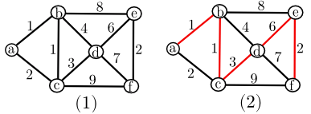
Khái niệm
Cây khung nhỏ nhất là cây khung trong đồ thị có trọng số, mà tổng trọng số của các cạnh trong cây đó là nhỏ nhất so với tất cả các cây khung khác trong đồ thị đó.
Cây khung là một tập con của đồ thị liên thông G, trong đó tất cả các cạnh đều được kết nối.

Slide 33
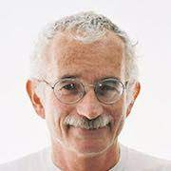
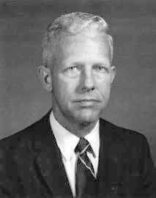
Basic algorithms about minimum spanning tree
Kruskal’s Algorithm
Prim’s Algorithm

Slide 34
Bài toán
Cho một mạng lưới gồm 9 thành phố được đánh số thứ tự từ 0 đến 8, đại diện cho mỗi thành phố là một node, các node được nối với nhau bằng một cạnh có trọng số sẽ được xem như là chi phí đường đi giữa 2 thành phố đó.
Yêu cầu: Hãy xây dựng một mạng lưới đường đi với chi phí thấp nhất, tức là đi tìm cây khung nhỏ nhất.

Slide 35
Prim’s algorithm
Chọn một đỉnh bất kỳ làm đỉnh khởi đầu của MST.
Lặp lại các bước 3 đến 5 cho đến khi không còn đỉnh nào chưa được bao gồm trong MST (các đỉnh này được gọi là đỉnh rìa (fringe vertex)).
Tìm các cạnh kết nối bất kỳ đỉnh trong MST với các đỉnh rìa.
Tìm cạnh có trọng số nhỏ nhất trong số các cạnh đã tìm được.
Thêm cạnh đã chọn vào MST nếu nó không tạo thành chu trình.
Trả về MST và kết thúc thuật toán.

Slide 36
1
2
3
8
7
9
4
2
0
8
4
11
4
14
7
6
8
5
7
6
10
1
2

Slide 37
1
2
3
7
9
4
2
8
4
0
4
8
7
6
5
1
2

Slide 38
1
2
3
8
7
9
4
2
8
4
0
4
7
6
5
1
2
Cây khung khác

Slide 39
Kruskal’s algorithm
Sắp xếp tất cả các cạnh theo thứ tự tăng dần của trọng số của chúng.
Chọn cạnh nhỏ nhất. Kiểm tra xem nó có tạo thành một chu trình với cây bao phủ đã được hình thành cho đến nay không. Nếu không tạo thành chu trình, hãy bao gồm cạnh này. Ngược lại, loại bỏ nó.
Lặp lại bước 2 cho đến khi có (V-1) cạnh trong cây bao phủ.

Slide 40
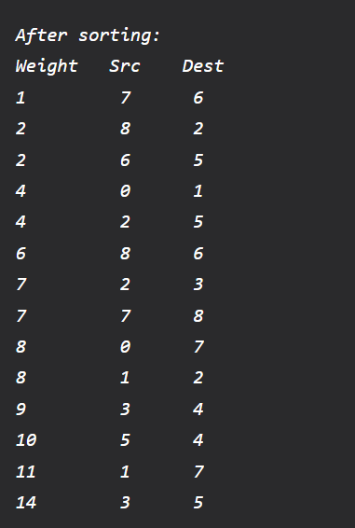
1
8
2
7
3
4
2
9
8
4
0
11
4
14
8
7
6
10
7
6
5
1
2

Slide 41
7
6
1

Slide 42
2
2
8
7
6
1

Slide 43
2
2
8
7
6
5
1

Slide 44
1
2
4
2
8
0
7
6
5
1

Slide 45
1
2
4
2
8
0
4
7
6
5
1

Slide 46
1
2
4
2
8
0
4
7
6
5
1
Bước này chọn 8-6, nhưng đã có các đỉnh trong cây
khung, nên ta không lấy cạnh 8-6

Slide 47
1
2
7
3
4
2
8
0
4
7
6
5
1

Slide 48
1
2
7
3
4
2
8
0
4
7
6
5
1
Tương tự, bước này chọn 7-8, nhưng đã có các đỉnh trong cây
khung, nên ta không lấy cạnh 7-8

Slide 49
1
2
7
3
4
2
8
0
4
8
7
6
5
1

Slide 50
1
2
7
3
4
2
8
0
4
8
7
6
5
1
Tương tự, bước này chọn 1-2, nhưng đã có các đỉnh trong cây
khung, nên ta không lấy cạnh 1-2

Slide 51
1
2
7
3
4
2
9
8
0
4
4
8
7
6
5
1
Bước này số cạnh bằng với (V-1), nên thuật toán kết thúc

Slide 52
Tìm đường đi ngắn nhất (Find shortest path)
4

Slide 53
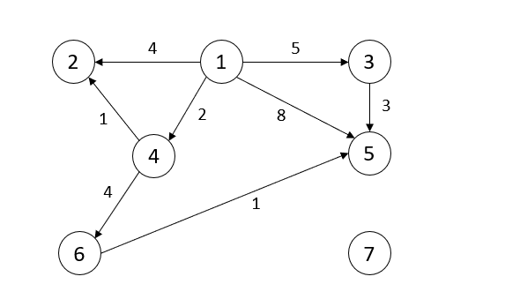
Giới thiệu
Bài toán tìm đường đi ngắn nhất trên đồ thị là một trong những bài toán đa dạng, có nhiều ứng dụng thực tế (như trong Google Maps, hay các bài toán networking, …).
Các dạng bài về tìm đường đi ngắn nhất cũng thường xuyên có mặt trong các kì thi lập trình.

Slide 54
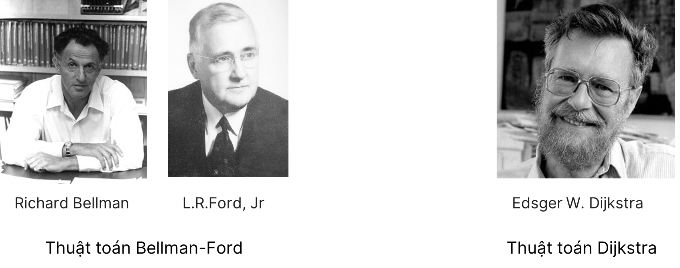
Basic algorithms about finding shortest path
Các thuật toán cơ bản về tìm đường đi ngắn nhất:
Thuật toán Bellman-Ford.
Thuật toán Dijkstra.

Slide 55
Bellman-Ford’s algorithm
Ý tưởng:
Ta duyệt n lần với n là số đỉnh của đồ thị.
Với mỗi lần duyệt, ta duyệt tất cả các cạnh mà đường đi qua các cạnh đó sẽ rút ngắn đường đi ngắn nhất từ đỉnh tới một đỉnh khác.
Ở lần duyệt thứ n, nếu còn bất kỳ cạnh nào có thể rút ngắn đường đi, điều đó chứng tỏ đồ thị có chu kì âm và ta kết thúc thuật toán..
Lưu ý về thuật toán Bellman-Ford:
Chúng ta chọn thuật toán Bellman-Ford khi đồ thị có trọng số âm.
Đồ thị có trọng số âm khi một hoặc một số cạnh của đồ thị có giá trị trọng số là số âm (đại diện cho chi phí tiêu cực,…).
Độ phức tạp về thời gian là: O(V*E) cao hơn so với Dijkstra.

Slide 56

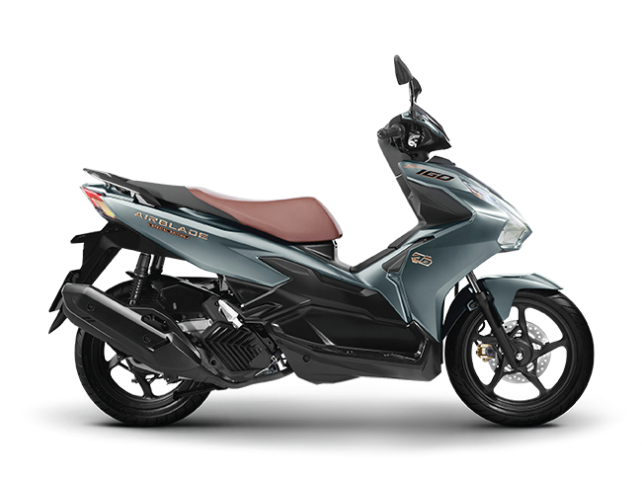
Bài toán
Một anh shipper được phân chia nhiệm vụ giao 4 món hàng tới 4 địa điểm khác nhau:
Địa điểm 1: anh mất 2p
Địa điểm 2: anh mất 3p
Địa điểm 3: anh mất 7p nhưng nếu giao địa điểm 2 trước thì chỉ mất 1p
Địa điểm 4: để tới địa điểm 4 anh phải qua địa điểm 1 hoặc 3 trước đó và mất thêm lần lượt 5p hoặc 2p.
Bonus: thời gian di chuyển từ địa điểm 1 tới địa điểm 3 chỉ tốn 3p.
Yêu cầu hãy anh shipper của chúng ta giao hàng nhanh nhất nào!

Slide 57
Bellman-Ford’s algorithm
1
2
2
5
3
7
5
3
3
4
2
-2

Slide 58
Bellman-Ford’s algorithm
Ở lần duyệt thứ 1, chúng ta cập nhật đường đi ngắn nhất thông qua các cạnh: (1,2), (1,3), (1,4).
1
2
2
5
3
7
5
Vertex | Shortest distance from 1 | Previous vertex
1 | 0 | 1
2 | 2 | 1
3 | 3 | 1
4 | 7 | 1
5 | ∞ | 1
3
3
4
2
-2

Slide 59
Bellman-Ford’s algorithm
1
2
Các cạnh tối ưu: (2,5), (3,4)
Cập nhật lại đường đi tới 4, 5
2
5
3
7
5
Vertex | Shortest distance from 1 | Previous vertex
1 | 0 | 1
2 | 2 | 1
3 | 3 | 1
4 | 1 | 3
5 | 7 | 2
3
3
4
2
-2

Slide 60
Bellman-Ford’s algorithm
1
2
Ở lần duyệt thứ 3, chỉ có cạnh (4,5) là cải tiến đường đi tối ưu. Cập nhật lại đường đi tới 5
2
5
3
7
5
Vertex | Shortest distance from 1 | Previous vertex
1 | 0 | 1
2 | 2 | 1
3 | 3 | 1
4 | 1 | 3
5 | 3 | 4
3
3
4
2
-2

Slide 61
Bellman-Ford’s algorithm
1
2
Ta thấy rằng không có cạnh nào tối ưu nào nữa.
Dừng duyệt
2
5
3
7
5
Vertex | Shortest distance from 1 | Previous vertex
1 | 0 | 1
2 | 2 | 1
3 | 3 | 1
4 | 1 | 3
5 | 3 | 4
3
3
4
2
-2

Slide 62
Dijkstra’s algorithm
Ý tưởng:
Tạo ra 2 danh sách. Một danh sách visited [ ] chứa các đỉnh đã được viếng thăm, và một danh sách unvisited [ ] chứa các đỉnh chưa được viếng thăm. Ban đầu danh sách visited rỗng.
Gán giá trị cho tất cả các đỉnh trong đồ thị. Khởi tạo các giá trị khoảng cách dưới dạng infinity(∞). Đối với đỉnh nguồn gán giá trị là 0.
Chọn một đỉnh u trong unvisited có giá trị khoảng cách ngắn nhất, đưa nó vào visited. Cập nhật lại giá trị khoảng cách của tất cả các đỉnh liền kề của u. Đối với mỗi đỉnh liền kề v, nếu tổng giá trị khoảng cách của u (nguồn) và trọng số của cạnh uv nhỏ hơn giá trị khoảng cách của v, thì cập nhật lại giá trị khoảng cách của v.

Slide 63
Bài toán
Sau khi giao đợt 1 xong thì anh shipper của chúng ta bị sếp Híu béo giao thêm 4 đơn nữa với thời gian tới mỗi địa điểm như sau:
Địa điểm 1: anh mất 2p
Địa điểm 2: anh mất 1p
Địa điểm 3: anh mất 7p nhưng nếu giao địa điểm 2 trước thì chỉ mất them 3p nữa
Địa điểm 4: để tới địa điểm 4 anh phải qua địa điểm 1 hoặc 3 trước đó và mất thêm lần lượt 7p hoặc 1p.
Bonus: thời gian di chuyển từ địa điểm 1 tới địa điểm 3 chỉ tốn 5p.
Yêu cầu: hãy anh shipper của chúng ta giao hàng nhanh nhất nào!

Slide 64
Dijstra algorithms
Vertex | Shortest distance from 1 | Previous vertex
1 | 0
2 | ∞
3 | ∞
4 | ∞
5 | ∞
1
2
2
7
1
7
5
5
3
4
1
3
Visited: []
Unvisited: [1,2,3,4,5]

Slide 65
Dijstra algorithms
Vertex | Shortest distance from 1 | Previous vertex
1 | 0
2 | 2 | 1
3 | 1 | 1
4 | 7 | 1
5 | ∞
1
2
2
7
1
7
5
5
3
4
1
3
Visited: [1]
Unvisited: [2,3,4,5]

Slide 66
Dijstra algorithms
Vertex | Shortest distance from 1 | Previous vertex
1 | 0 | 1
2 | 2 | 1
3 | 1 | 1
4 | 4 | 3
5 | ∞
1
2
2
7
1
7
5
5
3
4
1
3
Visited: [1,3]
Unvisited: [2,4,5]

Slide 67
Dijstra algorithms
Vertex | Shortest distance from 1 | Previous vertex
1 | 0 | 1
2 | 2 | 1
3 | 1 | 1
4 | 4 | 3
5 | 9 | 2
1
2
2
7
1
7
5
5
3
4
1
3
Visited: [1,3,2]
Unvisited: [4,5]

Slide 68
Dijstra algorithms
Vertex | Shortest distance from 1 | Previous vertex
1 | 0 | 1
2 | 2 | 1
3 | 1 | 1
4 | 4 | 3
5 | 5 | 4
1
2
2
7
1
7
5
5
3
4
1
3
Visited: [1,3,2,4]
Unvisited: [5]

Slide 69
Dijstra algorithms
Vertex | Shortest distance from 1 | Previous vertex
1 | 0 | 1
2 | 2 | 1
3 | 1 | 1
4 | 4 | 3
5 | 5 | 4
1
2
2
7
1
7
5
5
3
4
1
3
Visited: [1,3,2,4,5]
Unvisited: []

Slide 70
Ứng dụng (Application)
4

Slide 71
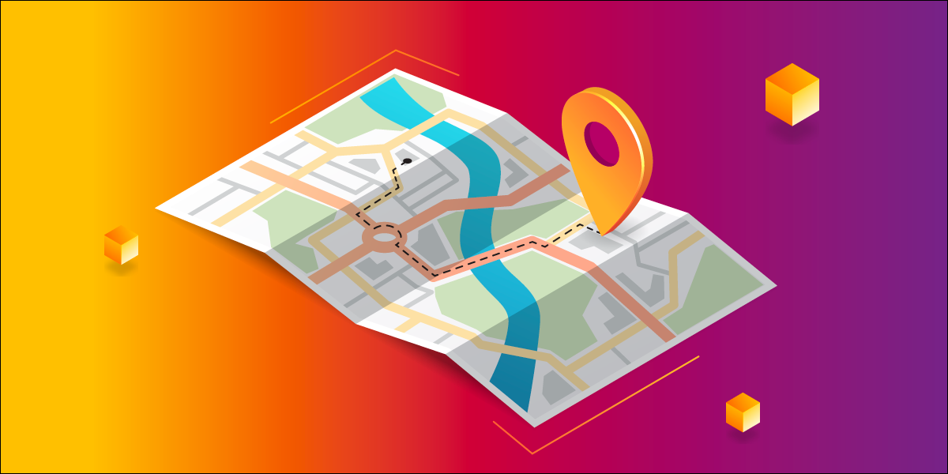
Ứng dụng
1. Image segmentation
2. Luồng cực đại trong mạng
3. Bài toán xếp lịch
4. Ứng dụng trong NLP

Slide 72
Image segmentation
Bài toán: Phân vùng ảnh là một chủ đề rộng, là tiền đề cho bài toán object detection trong lĩnh vực computer vision.
Ứng dụng: theo dõi dấu vết các đối tượng trên camera, đếm lượt xe chạy trên 1 đường, recognition…
⟹ Tiếp cận thông qua phương pháp áp dụng phân cắt đồ thị hay còn gọi là graph cuts/partitioning thành nhiều thành phần liên kết tương ứng với nhiều segments khác nhau.

Slide 73
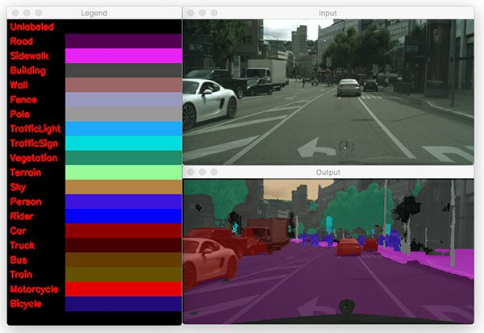
Image segmentation
Ý tưởng:
Các node là các pixel trong ảnh
Các cạnh là sự liền kề (neighborhood) giữa các pixels.
Có trọng số (cost) cho các cạnh. Cost này thể hiện mức độ giống nhau (similarity) giữa các pixels (dựa trên tương phản màu sắc, độ đậm nhạt…). Cost càng nhỏ thì 2 pixels được nối bởi cạnh đó càng khác nhau.
Tìm đường chia cắt đồ thị là tìm các cạnh có trọng số nhỏ nhất để loại bỏ từ đó tạo nên các phần có chứa các điểm ảnh khác nhau.
Áp dụng các thuật toán tìm đường đi ngắn nhất (Uniform Cost Search, Dijkstra’s search…)

Slide 74
Luồng cực đại trong mạng
Bài toán:
Bài toán luồng cực đại trong mạng là một trong số những bài toán tối ưu trên đồ thị có những ứng dụng rộng rãi trong thực tế cũng như những ứng dụng thú vị trong lý thuyết tổ hợp.
Bài toán được đề xuất vào đầu những năm 1950, và gắn liền với tên tuổi của hai nhà bác học Mỹ là Ford và Fulkerson.
Ứng dụng:
Bài toán xác định cường độ dòng lớn nhất của dòng vận tải giữa hai nút của một bản đồ giao thông
Bài toán tìm luồng dầu lớn nhất có thể bơm từ tàu chở dầu vào bể chứa của một hệ thống đường ống dẫn dầu…

Slide 75
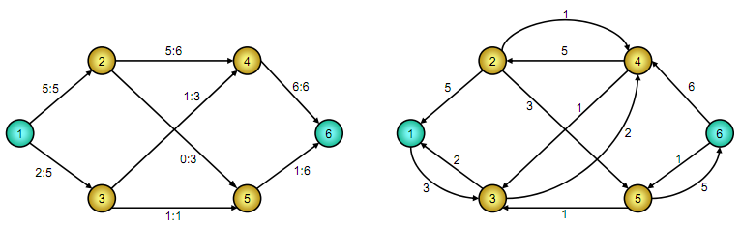
Luồng cực đại trong mạng

Slide 76

Bài toán xếp lịch
Bài toán:
Trong bài toán xếp lịch, thuật toán tìm đường đi ngắn nhất có thể được sử dụng để tối ưu hóa việc lập lịch các công việc.
Việc lập lịch là một hoạt động quan trọng trong nhiều lĩnh vực, đặc biệt là trong sản xuất và quản lý dự án, để đảm bảo rằng các công việc được hoàn thành đúng thời hạn và trong ngân sách…

Slide 77
Bài toán xếp lịch
Ứng dụng:
xác định thời gian hoàn thành của từng công việc và tìm ra cách sắp xếp các công việc sao cho thời gian hoàn thành của toàn bộ dự án là ngắn nhất.
tính toán chi phí và tối ưu hóa việc sử dụng tài nguyên, giúp cho quá trình lập lịch trở nên chính xác và hiệu quả hơn.

Slide 78

Bài toán xếp lịch
Bài toán:
thuật toán tìm đường đi ngắn nhất đóng vai trò rất quan trọng trong NLP và được sử dụng rộng rãi trong nhiều ứng dụng khác nhau để giải quyết các bài toán phức tạp.

Slide 79
Bài toán xếp lịch
Ứng dụng:
Tìm kiếm đường đi ngắn nhất giữa hai từ
Tách từ
Phân tích ngữ nghĩa
Dịch máy
Tự động tóm tắt văn bản

Slide 80

Cảm ơn các thầy và các bạn đã lắng nghe

Slide 81

Cảm ơn các thầy và các bạn đã lắng nghe

Slide 82
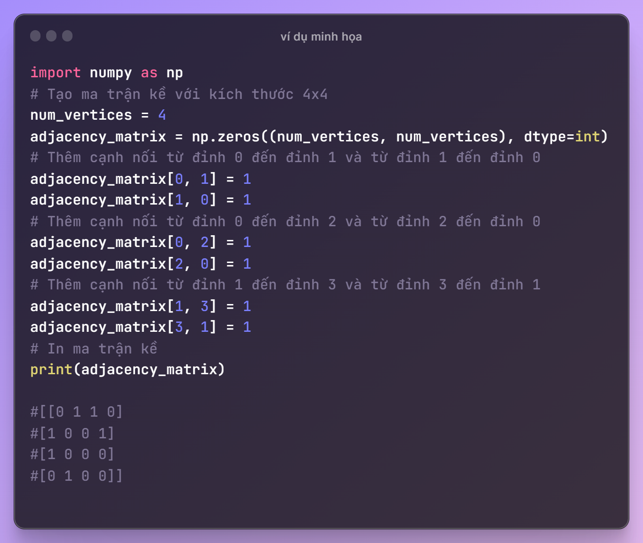

Biểu diễn đồ thị
- Ma trận kề: sử dụng ndarray trong thư viện numpy để biểu diễn ma trận kề với giá trị tại phần tử thứ (i, j) của ma trận là 1 nếu có cạnh nối từ đỉnh i đến đỉnh j, và là 0 nếu không có cạnh nối.

Slide 83
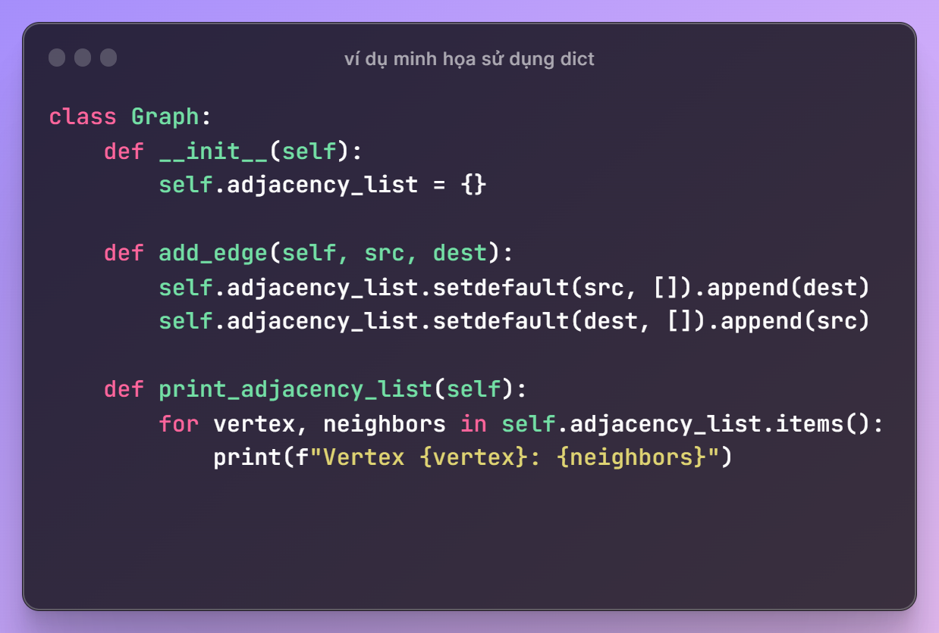
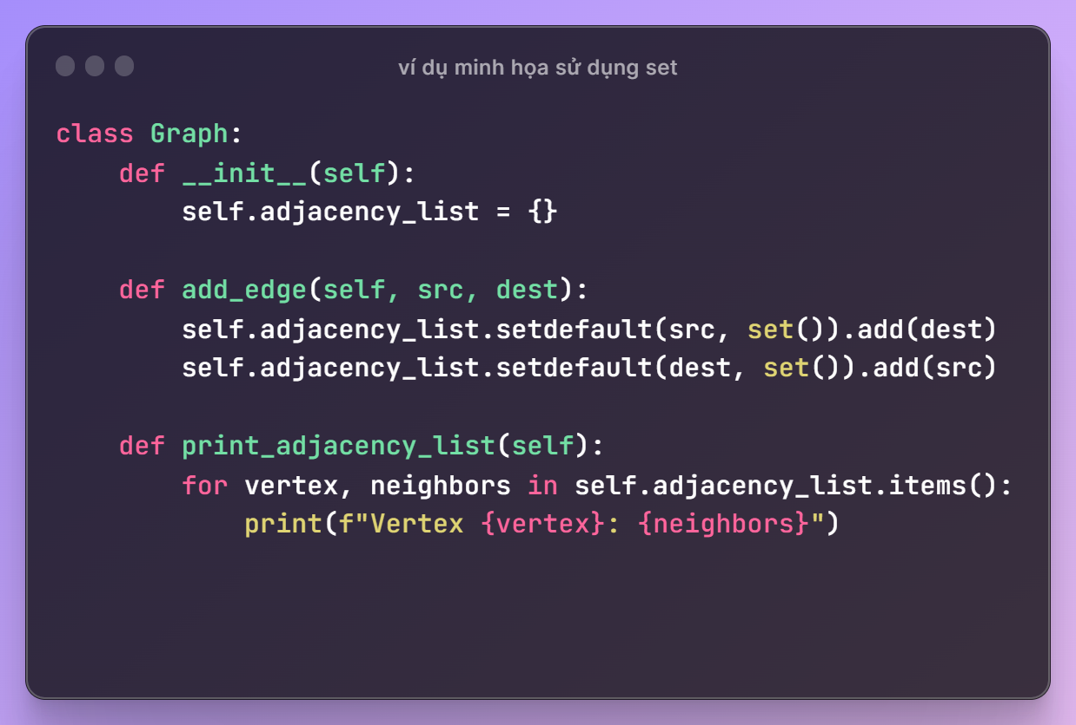
Biểu diễn đồ thị
- Danh sách kề: có thể sử dụng cấu trúc dữ liệu khác như list nhưng để tăng tốc độ thì sử dụng dict hoặc set trong Python để lưu trữ danh sách kề.

Slide 84
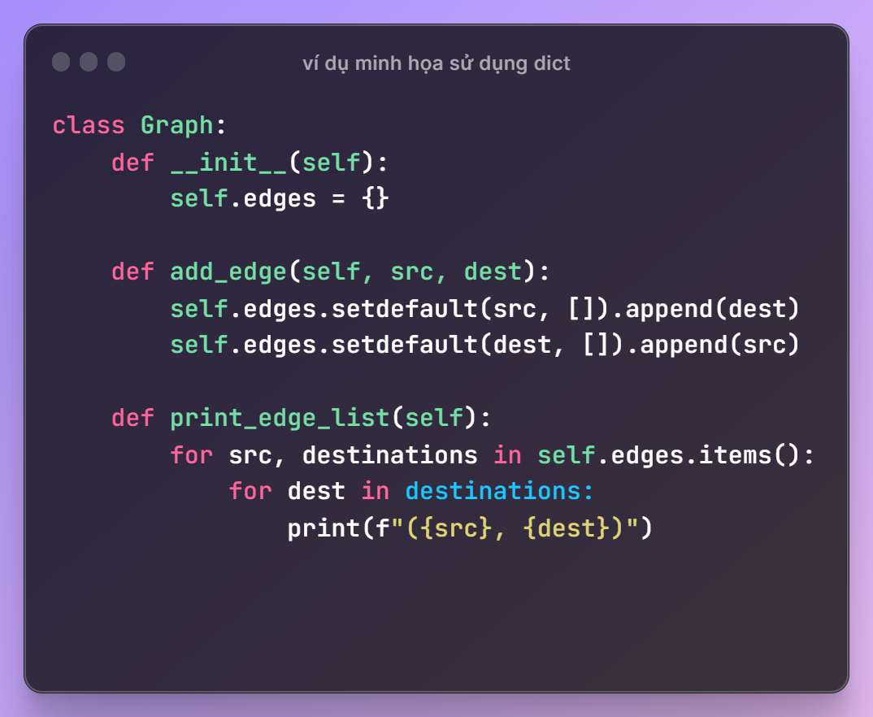
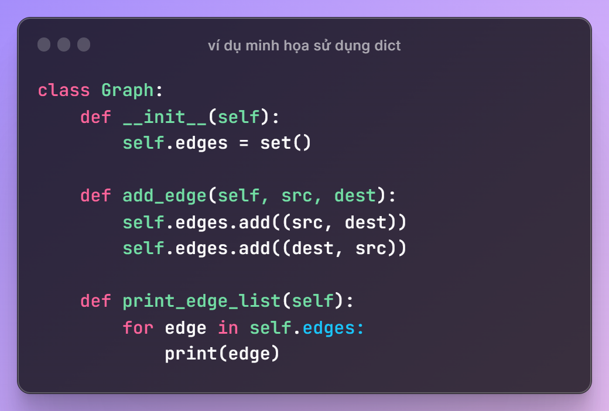
Biểu diễn đồ thị
a

Slide 85
Phương pháp thiết kế
DFS: backtracking
Duyệt theo chiều sâu
Quay lui
Sử dụng đệ quy
Áp dụng cho vấn đề tìm kiếm và tối ưu
BFS: brute force
Tìm kiếm toàn bộ không gian trạng thái
Không yêu cầu thông tin trước
Độ phức tạp cao
Áp dụng cho vấn đề tối ưu (không thực hiện được trên vấn đề lớn)

Slide 86
Các thao tác trên đồ thị
Các phép toán một ngôi
Đồ thị đường (Line graph) (tạo đồ thị mới bằng cách chuyển cạnh thành đỉnh và tạo các cạnh tương ứng)
Đồ thị đối ngẫu (Dual graph) (tạo đồ thị mới từ một đồ thị phẳng bằng cách tạo một đỉnh cho mỗi miền mặt phẳng và các cạnh được nối giữa hai đỉnh tương ứng với hai miền kề nhau)
Đồ thị bù (Complement graph)
Các phép toán hai ngôi
Tích Đề-các của đồ thị (Cartesian product of graphs)
Tích Ten-xơ của đồ thị (Tensor product of graphs)

Slide 87
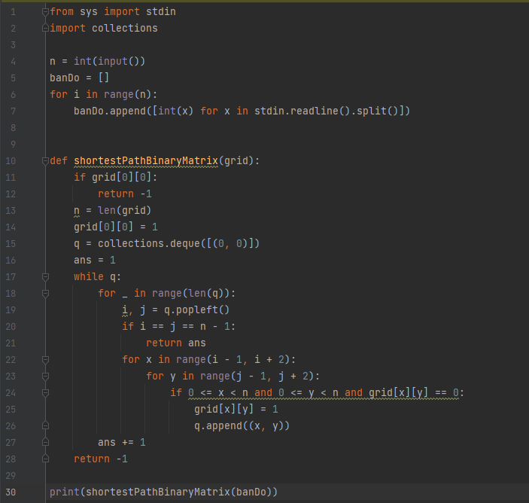
Sửa bài tập giải cứu anh 7
Cách thức làm việc của thuật toán BFS trong trường hợp này như sau:
Bắt đầu từ ô góc trên bên trái của ma trận, được đánh dấu là ô đầu tiên và có giá trị 1.
Đặt một biến ans bằng 1, đại diện cho độ dài đường đi tới thời điểm hiện tại.
Tiến hành khám phá các ô hàng xóm của ô hiện tại. Với mỗi ô hàng xóm, nếu nó thuộc trong ma trận và có giá trị bằng 0 (tức là đường đi hợp lệ), thì đánh dấu ô hàng xóm đó là đã được khám phá (bằng cách đặt giá trị của nó là 1) và thêm nó vào hàng đợi.
Khi khám phá xong tất cả các ô hàng xóm của ô hiện tại, tăng giá trị của ans lên 1 để đại diện cho việc đi qua một bước đi tiếp theo.
Tiếp tục quá trình trên cho đến khi hàng đợi trống, tức là đã khám phá hết tất cả các ô có thể.
Nếu trong quá trình khám phá, đến được ô góc dưới bên phải của ma trận (ô có tọa độ (n-1, n-1)), thì đường đi từ ô góc trên bên trái tới ô đó là đường đi ngắn nhất. Kết thúc thuật toán và trả về giá trị ans là độ dài của đường đi ngắn nhất.
Nếu sau khi khám phá tất cả các ô, không thể đến được ô góc dưới bên phải (ô (n-1, n-1)), tức là không tồn tại đường đi hợp lệ, thuật toán trả về -1.
Điều quan trọng là BFS duyệt các ô theo từng "lớp" gần điểm bắt đầu, nghĩa là tìm kiếm một bước đi tiếp theo từ các ô đã được khám phá trước đó. Do đó, khi đến được ô góc dưới bên phải, thì đường đi tới ô đó đã được kiểm tra qua một số bước ít nhất, và không thể có đường đi ngắn hơn được tìm thấy trong quá trình duyệt BFS.

Slide 88
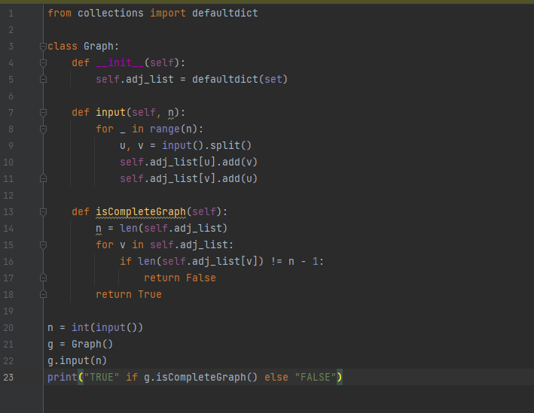
Sửa bài tập KIỂM TRA ĐỒ THỊ ĐẦY ĐỦ
Ý tưởng chính của bài toán này chính là kiểm tra xem một đồ thị có phải là đồ thị hoàn chỉnh (complete graph) hay không.
Đồ thị hoàn chỉnh: Một đồ thị hoàn chỉnh là một đồ thị trong đó mỗi đỉnh được kết nối trực tiếp với tất cả các đỉnh còn lại trong đồ thị. Nếu đồ thị có n đỉnh, thì mỗi đỉnh sẽ có n-1 đỉnh kề.
Đầu tiên, chúng ta tạo một đối tượng đồ thị (Graph) bằng cách sử dụng danh sách kề (adjacency list) để lưu trữ các đỉnh và các đỉnh kề của chúng.
Sau đó, chúng ta nhập dữ liệu cho đồ thị bằng cách đọc các cạnh từ đầu vào và thêm các cạnh đó vào danh sách kề. Điều này đảm bảo rằng mỗi đỉnh được kết nối với các đỉnh khác trong đồ thị.
Cuối cùng, chúng ta kiểm tra xem mỗi đỉnh trong đồ thị có đúng n-1 đỉnh kề hay không. Nếu tất cả các đỉnh đều có bậc n-1, đồ thị được coi là đồ thị hoàn chỉnh và kết quả được in là "TRUE". Ngược lại, nếu ít nhất một đỉnh có bậc khác n-1, đồ thị không phải là đồ thị hoàn chỉnh và kết quả được in là "FALSE".
Tóm lại, ý tưởng chính của đoạn code này là sử dụng danh sách kề để kiểm tra xem đồ thị có phải là đồ thị hoàn chỉnh hay không bằng cách xem xét bậc của các đỉnh trong đồ thị.

Slide 89
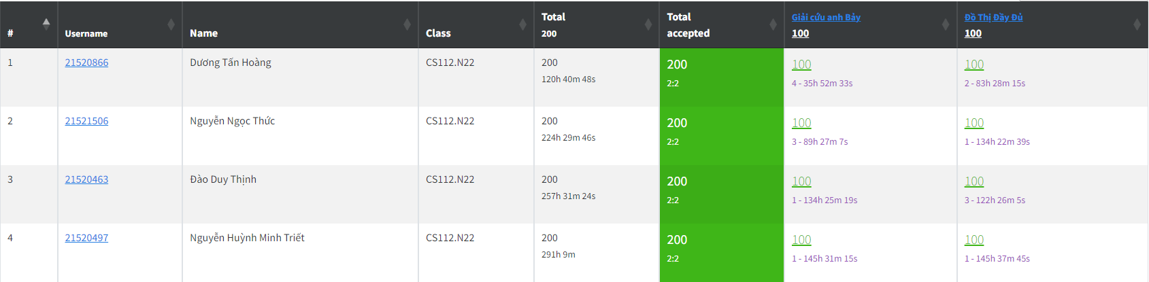
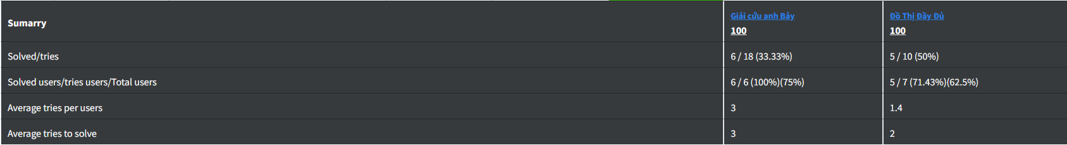
Thống kê bài tập
Số nhóm thực hiện: 8
Số nhóm hoàn thành 100%: 4

